Slide 1
知识蒸馏(KD)
Knowledge Distillation

Slide 2
知识要点
1、Intuition
2、Loss Function in Pytorch
3、Dark Knowledge
4、Teacher-Student
5、Theoretical Analysis

Slide 3
Intuition
知识蒸馏通常用于模型压缩，用一个已经训练好的模型A去“教”另外一个模型B。这两个模型称为老师-学生模型。
通常模型A比模型B更强。在模型A的帮助下，模型B可以突破自我，学得更好。

Slide 4
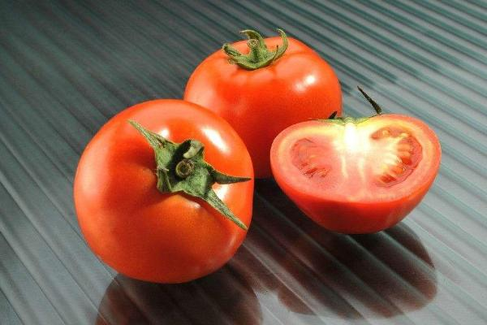
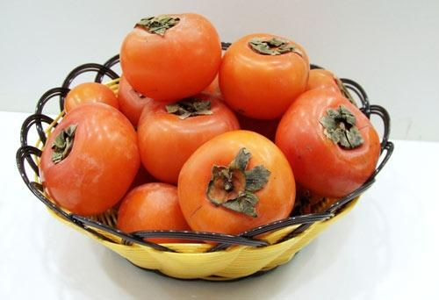
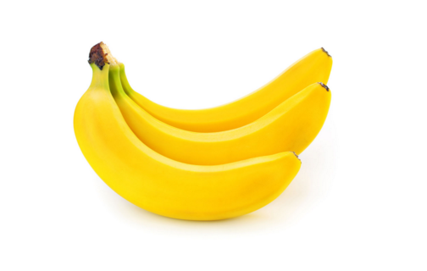
Intuition——水果蔬菜分类
传统的训练：西红柿【1, 0, 0】，这是西红柿
有老师教：西红柿【1, 0, 0】+【0.7, 0.29, 0.01】，这是西红柿，但它跟柿子长得挺像。

Slide 5
Loss Function in Pytorch
Softmax：将一个数值序列映射到概率空间
log_softmax：在softmax的基础上取对数
NLLLoss：对log_softmax与one-hot进行计算
CrossEntropy：衡量两个概率分布的差别

Slide 6
Log_softmax+NLLLoss是CrossEntropy的特例
CrossEntropy用于衡量两个概率分布的差异，若其中一个概率分布为one-hot形式，则可以使用Log_softmax+NLLLoss代替交叉熵。

Slide 7
Dark Knowledge

Slide 8





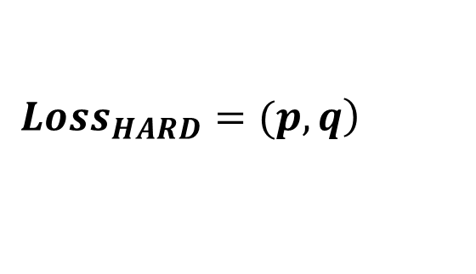

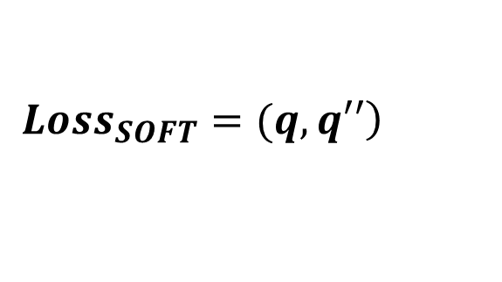
Teacher-Student
$$q′$$
$$q′′$$
L
o
S
S
Teacher
$$\left.Loss_{SOFT}=(q,q′′\right)$$
0 1 0
$$p$$
Student
$$q$$
Dog Cat Car
$$\left.Loss_{HARD}=(p,q\right)$$

Slide 9
Theoretical Analysis
L2 正则化：
KD：
likelihood
prior

